Slide 1
Здоровье сберегающие технологии Старшая группа «Пчелки»
Выполнила :Косицина Н.М .
2020г.

Slide 3
Цель: Предоставить воспитанникам высокий уровень здоровья, обеспечив его необходимыми умениями, навыками, заложив в него основы культуры и здоровья.

Slide 4
Задачи:
Закладывание фундамента хорошего физического здоровья;
Повышение уровня психического и социального здоровья воспитанников ;
Проведение профилактической оздоровительной работы;
Мотивация детей на здоровый образ жизни;
Формирование полезных привычек;
Формирование валеологических навыков;
Формирование осознанной потребности в регулярных занятиях физкультурой;
Воспитание ценностного отношения к своему здоровью;

Slide 7
Утренняя гимнастика

Slide 8
Артикуляционная гимнастика

Slide 9
Дыхательная гимнастика

Slide 10
Пальчиковая гимнастика

Slide 11
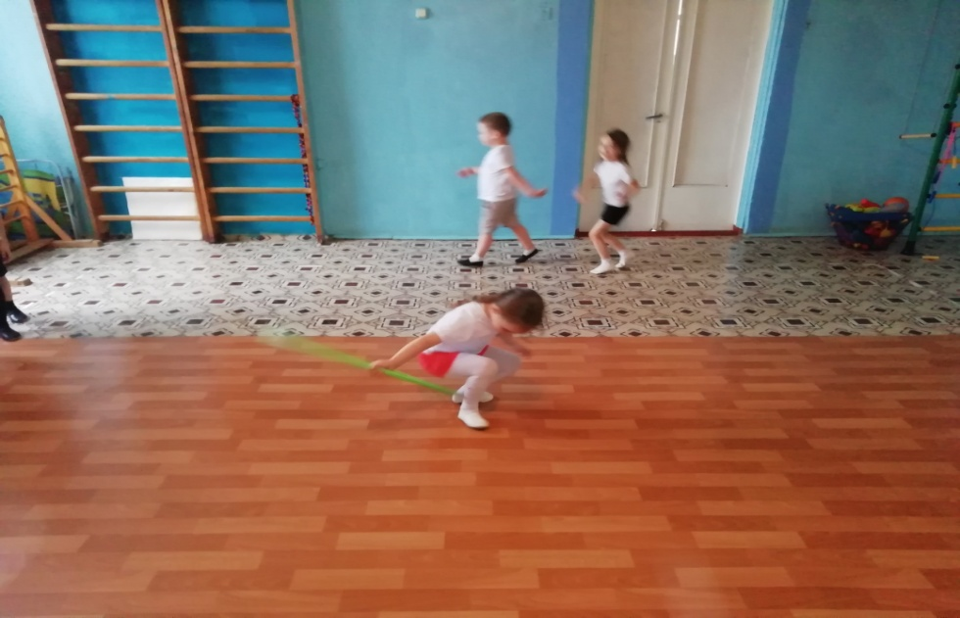
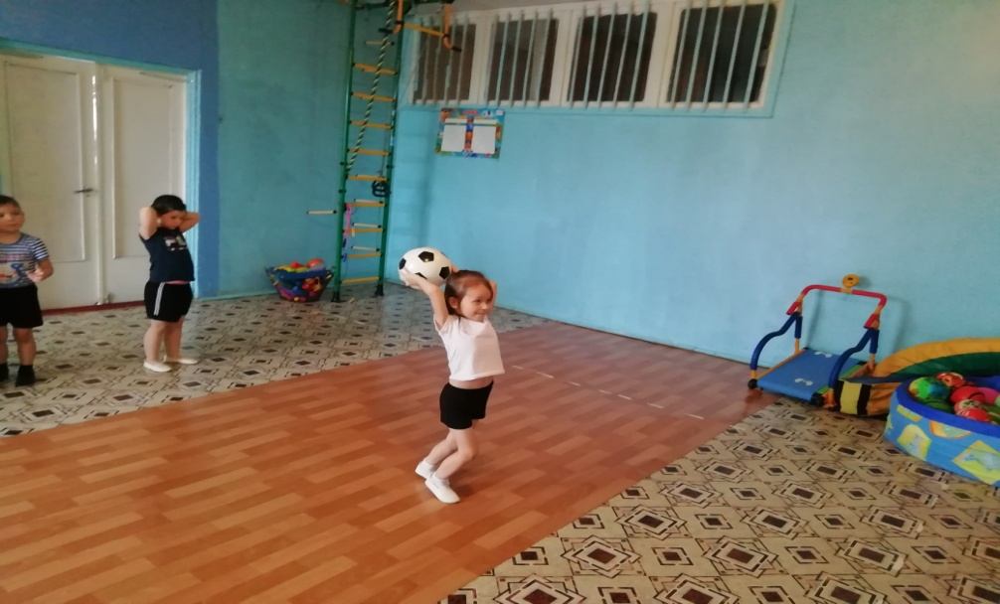
НОД по физкультуре

Slide 12
Культурно гигиенические навыки Моем руки после прогулки

Slide 13
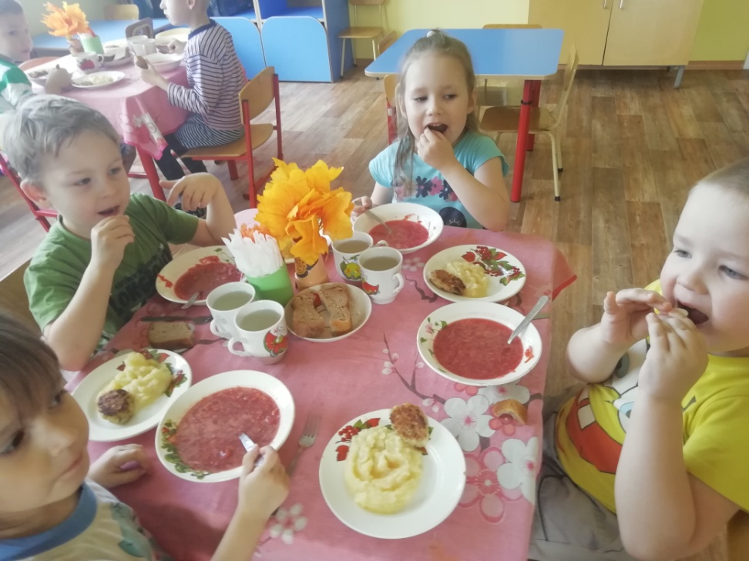
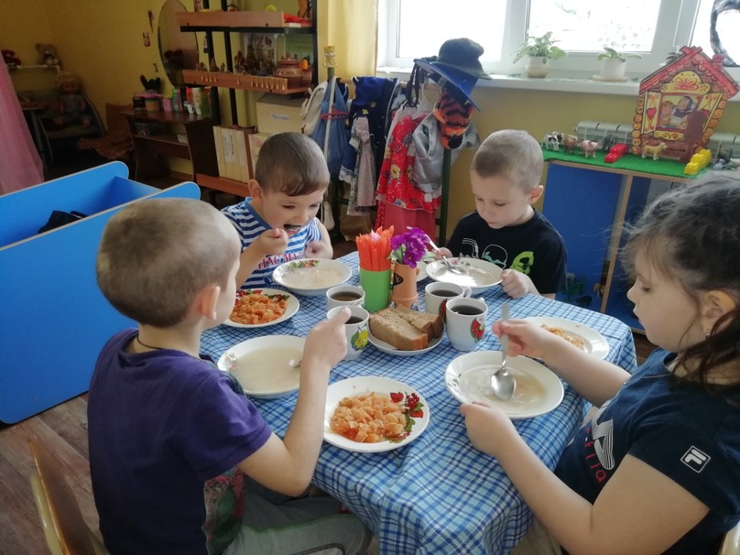
Правильное питание залог здоровья

Slide 14
Полоскание рта после приема пищи

Slide 15
Бодрящая гимнастика

Slide 16
Закаливающие процедуры

Slide 17
Умываемся после сна

Slide 18
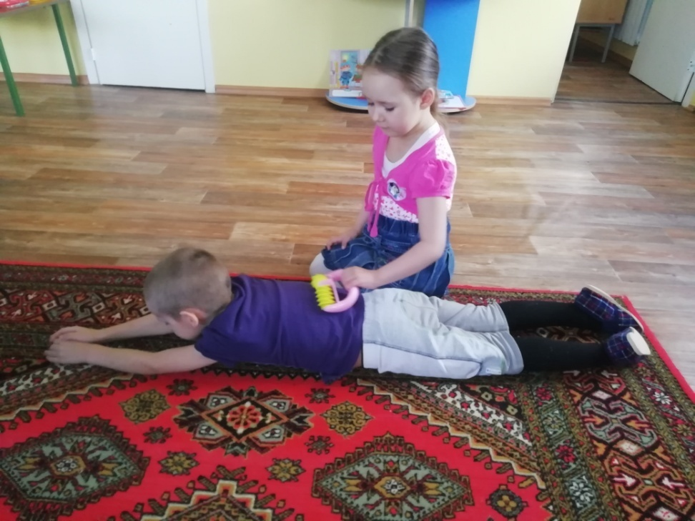
Самомассаж

Slide 19
Физкультура на прогулке

Slide 20
Подвижные игры

Slide 21
Прогулки на свежем воздухе

